Slide 1



Scenario
Khương
Công Viên Tao Đàn
Notes:
Tiếp theo tôi xin trình bày về phần tìm đường đi cho xe máy.
- Như kịch bản mà chúng tôi đã trình bày trươc đó. Nhưng giả sử anh Khương mượn được chiếc xe máy của bạn nên không cần phải đi xe bus.

Slide 2




Scenario
Best Order ?
Notes:
- Vì đã lâu anh không về Việt Nam nên không nhớ rõ đường cũng như muốn tìm được đường đi tốt nhất đến những địa điểm mà mình mong muốn.

Slide 3

Problem
Google Map
Notes:
Anh Khương thử sử dụng google map. Nhưng hiện tại Google map chỉ hỗ trợ tìm kiếm đường đi cho xe máy qua hai điểm.

Slide 4

Problem
Google Map
Search > 2 points
Notes:
Và không hỗ trợ tìm kiếm đường đi nhiều hơn 2 điểm

Slide 5


Solution
2 points
Search bus
Street Route
Notes:
Tiếp theo, tôi xin mô tả kiến trúc tổng quát và cách thức hệ thống xử lý tìm kiếm đường đi cho xe máy như sau:

Slide 6
Solution
> 2 points
2 points
Search bus
Street Route
Notes:
Tiếp theo, tôi xin mô tả kiến trúc tổng quát và cách thức hệ thống xử lý tìm kiếm đường đi cho xe máy như sau:

Slide 7
Solution
> 2 points
2 points
> 2 points optimize
Search bus
Street Route
Notes:
Tiếp theo, tôi xin mô tả kiến trúc tổng quát và cách thức hệ thống xử lý tìm kiếm đường đi cho xe máy như sau:

Slide 8


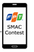
Architecture: Motor Routing
1b. Voice Search
1c. Text
1a. Text Search
Notes:
Tương tự phần trình bày xe buýt cho người dùng nhập liệu

Slide 9

Architecture: Motor Routing
Google Map API
1b. Voice Search
1c. Text
1a. Text Search
Notes:
Hệ thống chúng tôi sử dụng Google Direction API để tìm kiếm đường đi ngắn nhất qua 4 điểm.

Slide 10
Architecture: Motor Routing
Google Map API
1b. Voice Search
1c. Text
2. Request motor route
1a. Text Search
Notes:
Sau đó chúng tôi sẽ gửi địa điểm lên Google Maps Directions API

Slide 11
Architecture: Motor Routing
Google Map API
1b. Voice Search
1c. Text
2. Request motor route
3. List results
1a. Text Search
Notes:
Google Maps Direction API sẽ trả về một list results ở dạng json.

Slide 12
Search Motorbike Four Points Optimize
Notes:
Sau đây tôi xin trình bày rõ hơn về việc tìm kiếm đường đi cho xe máy qua 4 điểm và có chọn tối ưu.

Slide 13

Start
End
https://maps.googleapis.com/maps/api/directions/json?origin=Toronto&destination=Montreal&key=YOUR_API_KEY
Notes:
Đầu tiên tôi sẽ nhập vào tọa độ điểm đầu và điểm kết thúc như trên mô tả.

Slide 14
Middle 1
Start
End
Middle 2
https://maps.googleapis.com/maps/api/directions/json?origin=Adelaide,SA&destination=Adelaide,SA&waypoints=optimize:true|Barossa+Valley,SA|Clare,SA|Connawarra,SA|McLaren+Vale,SA&key=YOUR_API_KEY
Notes:
Google Maps Direction API cho phép bạn đưa vào các điểm waypoints để tính toán tuyến đường thông qua việc thêm các địa điểm trung gian.
Waypoint được đặt trong tham số là waypoints như url, các điểm cách nhau bởi xuyệt thẳng đứng.
Ngoài ra, chúng ta có thể đưa vào tham số optmize để optimize các trung gian.
Nếu ở đây chúng ta không đưa ra tham số cho optimize thì mặc định nó sẽ tính toán tuyến đường theo thứ tự của các điểm trung gian.
Như vậy, thuật toán sẽ tìm đường đi ngắn nhất từ điểm bắt đầu đến điểm kết thúc qua hai điểm trung gian.
Tuy nhiên Google Direction API không hỗ trợ tối ưu cho các điểm kết thúc.
Do vậy, Để tối ưu cho 3 điểm, tôi sẽ liệt kê hết tất cả trường hợp điểm đầu cố định và thay đổi điểm kết thúc.
Sau đó gửi lên google API
Cụ thể ở đây tôi chia làm 3 trường hơp :

Slide 15
1
https://maps.googleapis.com/maps/api/directions/json?origin=Công Viên Tao Đàn
&destination=Bến xe quận 8&waypoints=optimize:true| VinCom Lê Thánh Tôn | 280 Nguyễn Đình Chiểu&key=YOUR_API_KEY
Notes:
Trường hợp 1:
Anh Khương sẽ đi đến nhà bạn gái qua hai điểm trung gian là mẹ và bà nội. Chúng ta sẽ tạo ra được một url tương ứng để gửi lên google API.

Slide 16
2
https://maps.googleapis.com/maps/api/directions/json?origin=Công Viên Tao Đàn
&destination= 280 Nguyễn Đình Chiểu &waypoints=optimize:true| VinCom Lê Thánh Tôn | Bến xe quận 8 &key=YOUR_API_KEY
Notes:
Trường hợp 2:
Anh Khương sẽ đi đến nhà mẹ qua hai điểm trung gian là bạn gái và bà nội

Slide 17
3
https://maps.googleapis.com/maps/api/directions/json?origin=Công Viên Tao Đàn
&destination= VinCom Lê Thánh Tôn &waypoints=optimize:true| 280 Nguyễn Đình Chiểu | Bến xe quận 8 &key=YOUR_API_KEY
Notes:
Trường hợp 3:
Anh Khương sẽ đi đến nhà bà nội qua hai điểm trung gian là mẹ và bạn gái.

Slide 18

Google API
3 Results
Sort results
Display on Mobile
Notes:
Đây là mô hình xử lý lấy kết quả về từ google API và hiển thị cho người dùng.
Từ google API xử lý và trả về một list các kết quả ở dạng json.
Tiến hành sắp xếp lại theo độ ưu tiên theo thời gian hoặc khoảng cách.
Sau đó là hiển thị ra cho người dùng.

Slide 19
BEST RESULT
Notes:
Giả sử chúng ta có kết quả như sau: đường đi tốt nhất cho anh Khương là qua nhà bạn gái trước rồi đến nhà mẹ và cuối cùng là đến nhà bà nội.
Tiếp theo tôi xin thuyết trình về cách tạo nên các class từ kết quả json để hiển thị dữ liệu cho người dùng như sau:

Slide 20
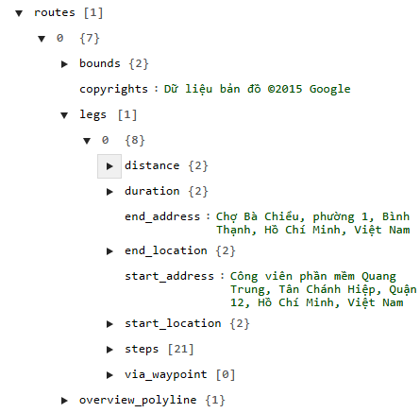
JSON
Notes:
Đây là chuỗi json được trả về từ Google Maps Directions. Từ json này, tôi sẽ tạo nên class Leg và class Step như sau:

Slide 21
LEG
Represent a single leg of the journey from the origin to the destination in the calculated route.
Notes:
Tiếp tục chúng tôi xin trình bày cách xây dựng class Leg.
Mỗi một leg trong mảng legs chỉ dẫn một lượt đi từ điểm bắt đầu đến điểm kết thúc.
Và nếu không bao gôm waypoints thì routes sẽ bao gồm 1 leg duy nhất, nếu có waypoint thì thì sẽ bao gồm 1 hay nhiều leg.

Slide 22
Leg
Leg

Slide 23
Leg
Leg
Distance
Notes:
Chúng ta lấy Distance: thể hiện khoảng cách của leg.

Slide 24
Leg
Leg
Distance
Duration
Notes:
Chúng ta lấy Duration: thể hiện tổng thời gian của leg.

Slide 25
Leg
Leg
Distance
Duration
StartAddress
Notes:
Tên điểm bắt đầu của leg.

Slide 26
Leg
Leg
Distance
Duration
StartAddress
EndAddress
Notes:
Tên điểm kết thúc của leg.

Slide 27
Leg
Leg
Distance
Duration
StartAddress
EndAddress
StartLocation
Notes:
Start location : tọa độ latitude/longitude của điểm bắt đâu.

Slide 28
Leg
Leg
Distance
Duration
StartAddress
EndAddress
StartLocation
EndLocation
Notes:
End location : tọa độ latitude/longitude của điểm kết thúc.

Slide 29
Leg
Leg
Distance
Duration
StartAddress
EndAddress
StartLocation
EndLocation
OverviewPolyline
Notes:
OverviewPolyline: là 1 chuỗi string và khi decode chuỗi string này. Chúng ta sẽ được 1 list latitide and longitude.
Và list này dùng để vẽ đường đi ứng với leg đó

Slide 30
STEP
Step: denoting information about each separate step of the leg of the journey.
Notes:
Tiếp tục chúng tôi xin trình bày cách xây dựng class Step

Slide 31
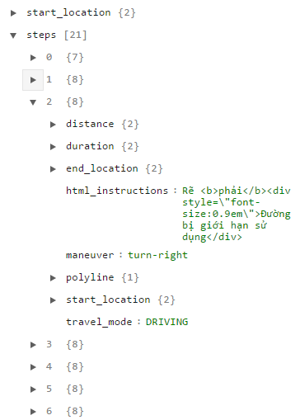
Step
Step
Notes:
Chúng tôi xây dựng class Step

Slide 32
Step
Step
Distance
Notes:
Distance : tổng khoảng cách của step này cho đến step tiếp theo.

Slide 33
Step
Step
Distance
Duration
Notes:
Duration: là thời gian từ 1 step đến step tiếp theo.

Slide 34
Step
Step
Distance
Duration
EndLocation
Notes:
End location : là tọa độ điểm cuối của step này.

Slide 35
Step
Step
Distance
Duration
EndLocation
Instructions
Notes:
Instruction: hướng dẫn cách đi của step hiện tại

Slide 36
Step
Step
Distance
Duration
EndLocation
Instructions
Maneuver
Notes:
Maneuver là mô tả ngắn của step.

Slide 37
Step
Step
Distance
Duration
EndLocation
Instructions
Polyline
Notes:
Polyline : toạ độ các điểm để vẽ đường đi một step.

Slide 38
Step
Step
Distance
Duration
EndLocation
Instructions
Polyline
StartLocation
Notes:
Start location: tọa độ điểm bắt đầu của step đó.

Slide 39

Class Diagram
Leg
Step
Distance
Duration
StartAddress
EndAddress
StartLocation
EndLocation
OverviewPolyline
Distance
Duration
EndLocation
Instructions
Polyline
StartLocation
1
$$∞$$
Notes:
Cuối cùng chúng ta hình thành 2 class đó là Leg and Step: chúng có quan hệ 1 nhiều. 1 Leg sẽ chứa nhiều step.

Slide 40
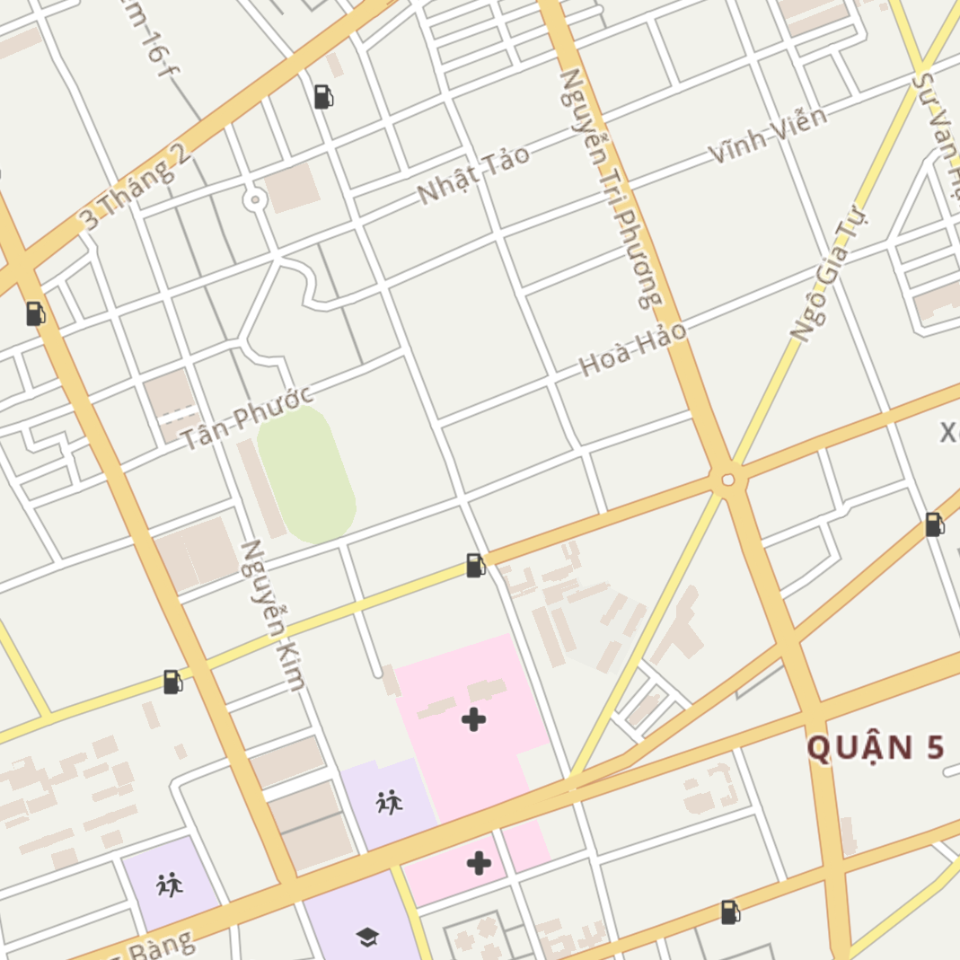
Leg
Distance
Duration
StartAddress
EndAddress
StartLocation
EndLocation
OverviewPolyline
Notes:
Sau khi lấy đc leg và 1 list step. Và sau đây tôi biểu diễn leg so với bản đồ.

Slide 41

Class Diagram to Map
Leg
Distance
Duration
StartAddress
EndAddress
StartLocation
EndLocation
OverviewPolyline
Notes:
Đầu tiên tôi lấy phần tử Startlocation để vẽ điểm bắt đầu trên map

Slide 42

Class Diagram to Map
Leg
Distance
Duration
StartAddress
EndAddress
StartLocation
EndLocation
OverviewPolyline
Notes:
Kế tiếp tôi lấy phần từ endlocation để vẽ điểm kết thúc trên map. Vậy chúng ta đã có được điểm bắt đầu và điểm kết thúc của leg.

Slide 43
Step
Distance
Duration
EndLocation
Instructions
Polyline
StartLocation
Notes:
Tiếp theo tôi biểu diễn step so với bản đồ.

Slide 44
Class Diagram to Map
Step 1
Distance
Duration
EndLocation
Instructions
Polyline
StartLocation
Notes:
Tôi lấy điểm bắt đầu để vẽ điểm bắt đầu cho step đó

Slide 45
Class Diagram to Map
Step 1
Distance
Duration
EndLocation
Instructions
Polyline
StartLocation
Notes:
Và polyline dùng để vẽ đường đi của step đó.

Slide 46
Class Diagram to Map
Step 2
Distance
Duration
EndLocation
Instructions
Polyline
StartLocation
Notes:
Tới step tiếp theo. Thì điểm bắt đầu của step 2 sẽ là điểm kết thúc của step 1.

Slide 47
Class Diagram to Map
Step 2
Distance
Duration
EndLocation
Instructions
Polyline
StartLocation
Notes:
Vẽ tiếp đường đi của step 2

Slide 48
Class Diagram to Map
Step
Distance
Duration
EndLocation
Instructions
Polyline
StartLocation
Notes:
Tương tự cho các step còn lại.
Cuối cùng chúng ta sẽ vẽ được một tuyết đường từ điểm bắt đầu đến điểm kết thúc.

Slide 49
Demo four points optimize
Start location: Công Viên Tao Đàn
First middle location: 280 Nguyễn Đình Chiểu
Second middle location: VinCom Lê Thánh Tôn
End location: Bến xe quận 8
Notes:
Chúng tôi sẽ bắt đầu demo 4 điểm xe máy tối ưu với thứ tự các điểm như trình bày:
(bật thiệt bị demo)

